Slide 1
Peranan Gugus Penjaminan Mutu dan Alur Pengajuan Reakreditasi LAM-PTKes Prodi S3
Aldian Irma Amaruddin
Gugus Penjaminan Mutu FK Unhas
Disampaikan pada Workshop Persiapan Re-akreditasi LAM-PTKes
Program Studi S3 Makassar, 2 Agustus 2022

Slide 2
Outline
Tentang Gugus Penjaminan Mutu
Implementasi Penjaminan Mutu
SPMI → AMI → Unhas
SPME → Akreditasi → LAM-PTKes
Alur Pengajuan Reakreditasi

Slide 3
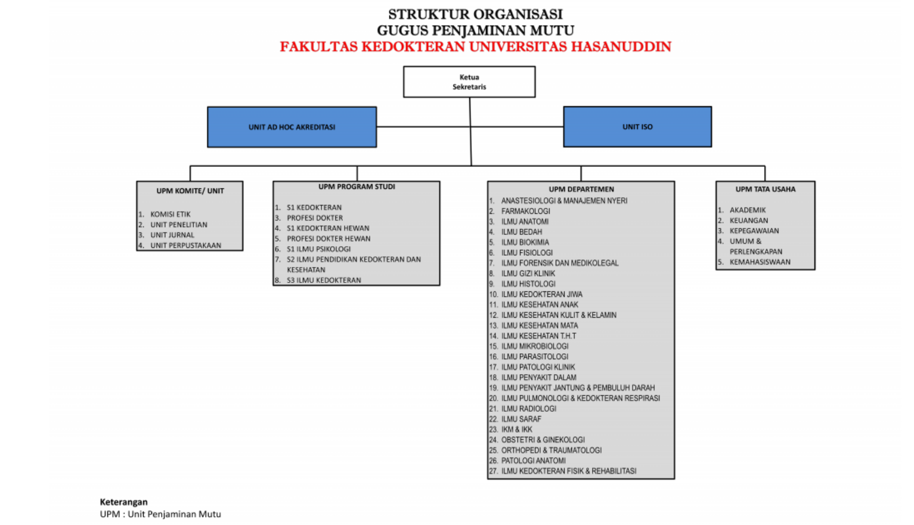

Slide 4
Tentang Gugus Penjaminan Mutu
Tugas merencanakan, menerapkan, mengendalikan dan mengembangkan sistem penjaminan mutu akademik fakultas dan program studi yang sejalan dengan Sistem Penjaminan Mutu Internal (SPMI) Unhas, dan bertanggungjawab atas peningkatan mutu secara berencana dan berkelanjutan.
Fungsi:
Perumusan kebijakan mutu akademik yang sejalan dengan kebijakan mutu akademik Unhas, dalam rangka pencapaian target kinerja akademik fakultas dan program studi;
Perumusan dan pengembangan standar mutu akademik yang sejalan dengan standar mutu Unhas;
Pelaksanaan standar mutu akademik dan manajemen yang sejalan dengan standar mutu Unhas;
Perumusan manual mutu akademik yang sejalan dengan manual mutu Unhas;
Pengembangan sistem monitoring dan evaluasi mutu akademik berbasis sistem informasi;
Pelaksanaan monitoring dan evaluasi kegiatan jaminan mutu akademik;
Penyampaian laporan hasil monitoring dan evaluasi beserta rekomendasinya secara tertulis kepada Dekan;
Pelaksanaan analisis terhadap tindak lanjut pelaksanaan monitoring dan evaluasi;
Pemberian rekomendasi perbaikan untuk mencapai sasaran fakultas dan program studi; dan
Pelaksanaan tugas lain yang diberikan oleh dekan.
Surat Keputusan Dekan Tentang Kebijakan Penjaminan Mutu Nomor 47/UN4.6/KEP/2020

Slide 5
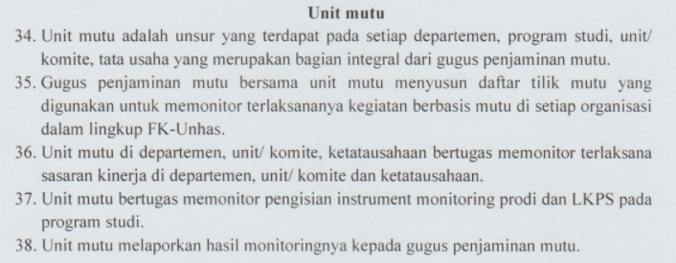
Implementasi Penjaminan Mutu di Program Studi
Struktur baru, Unit Mutu S3 → diusulkan ke GPM → SK Dekan
Surat Keputusan Dekan Tentang Kebijakan Penjaminan Mutu Nomor 47/UN4.6/KEP/2020

Slide 6
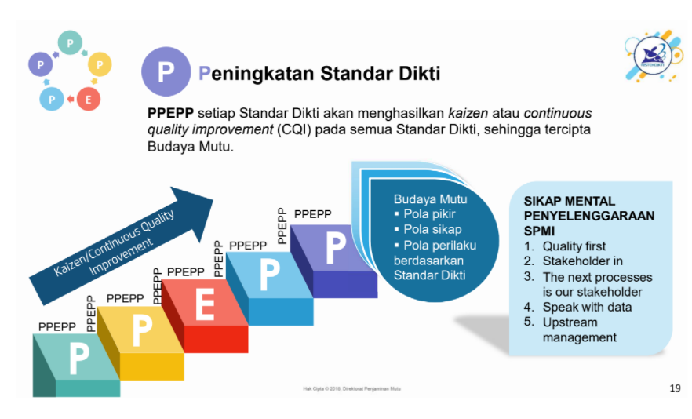
Semua aspek memiliki siklus PPEPP

Slide 7
Evaluasi diri dan Audit Internal
Definisi: usaha untuk mengetahui kondisi nyata suatu proses penyelenggaraan kegiatan.
Manfaat: capaian kegiatan dapat diketahui dengan pasti dan tindakan lebih lanjut untuk memperbaiki kinerja suatu kegiatan dapat ditetapkan sesuai dengan visi serta misi institusi penyelenggara kegiatan

Slide 8
Tujuan/ Alasan Penyelenggaraan Evaluasi Diri Satuan Pendidikan
Perlunya diketahui efektivitas penyelenggaraan satuan pendidikan
Perlunya mendokumentasikan bahwa tujuan satuan pendidikan telah terpenuhi
Perlunya penyediaan informasi tentang pelayanan satuan pendidikan yang telah dilakukan yang akan bermanfaat bagi seluruh staf maupun pihak lain
Mempermudah kemungkinan perubahan program satuan pendidikan untuk peningkatan mutu serta efisiensi
Mengetahui kelebihan, kelemahan, peluang dan ancaman pada satuan pendidikan

Slide 9
Manfaat evaluasi diri
data mutakhir satuan pendidikan
kelemahan satuan pendidikan
kelebihan satuan pendidikan
peluang pengembangan satuan Pendidikan
prioritas pengembangan dan investasi pada satuan Pendidikan
peningkatan penjaminan mutu
tingkat kesiapan untuk evaluasi eksternal
kebermaknaan satuan pendidikan bagi masyarakat

Slide 10
Evaluasi Penjaminan Mutu di FK Unhas
Internal
  Level Universitas (LPMPP), Fakultas (GPM), Departemen/ Program Studi (UPM)
  Acuan Dokumen SPMI (Kebijakan Mutu, Standar Mutu, Manual Mutu, Formulir Mutu) https://med.unhas.ac.id/mutu/spmi/
  Evaluasi:
    AMI: https://spmi.unhas.ac.id/ (auditor internal LPMPP) 2019-2021 (per-tahun); 2022-present (per-semester)
    LKPS: https://med.unhas.ac.id/mutu/laporan-kinerja-program-studi/ (Data diupdate per-semester)
    Survey Kepuasan (per semester):
      Umpan Balik Kepuasan Mahasiswa/ Residen : https://bit.ly/UBMHSW
      Umpan Balik Kepuasan Dosen : https://bit.ly/UBDOSEN
      Umpan Balik Kepuasan Tenaga Pendidik : https://bit.ly/UBTENDIK
Eksternal
  Nasional: LAM-PTKes
  Internasional: ASIIN

Slide 11
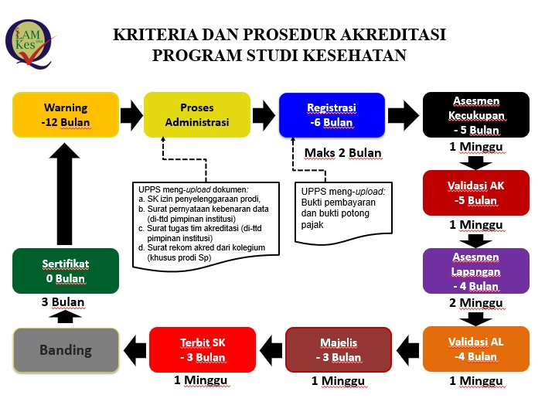

Slide 12
9 Kriteria
Dokumen Kinerja Program Studi (DK)
Laporan Evaluasi Diri (LED)
Data UPPS : Fakultas → Tim Percepatan Data UPPS
  Tabel dokumen kinerja: bersurat Dekan/WD2 untuk akses data UPPS (Ketua: Dr. Asty)
  LED: sementara persiapan utk penyusunan LED UPPS
Data PS: Program Studi

Slide 13
11 Dimensi Mutu dalam 9 Kriteria
relevansi (relevancy),
suasana akademik (academic atmosphere),
kepemimpinan (leadership),
kelayakan (appropriateness),
kecukupan (adequacy),
keberlanjutan (sustainability),
selektivitas (selectivity),
pemerataan (equity)
efektivitas (effectiveness),
produktivitas (productivity), dan
efisiensi (efficiency).
Visi, misi, tujuan, dan strategi
Tata pamong, tata kelola, dan kerja sama
Mahasiswa
Sumber daya manusia
Keuangan, sarana dan prasarana
Pendidikan
Penelitian
Pengabdian kepada masyarakat
Luaran dan capaian: pendidikan, penelitian, dan pengabdian kepada masyarakat
Notes:
Relevansi/kesesuaian (relevancy) merupakan tingkat keterkaitan tujuan maupun hasil/keluaran Program Studi Doktor Ilmu Kedokteran kebutuhan masyarakat di lingkungannya maupun secara global.
Suasana akademik (academic atmosphere) merujuk pada iklim yang mendukung interaksi antara dosen dan mahasiswa, antara sesama mahasiswa, maupun antara sesama dosen untuk mengoptimalkan proses pembelajaran.
Kepemimpinan (leadership) merujuk pada kemampuan untuk mengerahkan dan mengarahkan sumber daya dalam upaya mencapai tujuan program secara efektif dan efisien.
Kelayakan (appropriateness) merupakan tingkat ketepatan unsur masukan, proses, keluaran, maupun tujuan program ditinjau dari ukuran ideal secara normatif.
Kecukupan (adequacy) menunjukkan tingkat ketercapaian persyaratan ambang yang diperlukan untuk penyelenggaraan suatu program.
Keberlanjutan (sustainability) menggambarkan keberlangsungan penyelenggaraan program yang mencakup ketersediaan masukan, aktivitas pembelajaran, maupun pencapaian hasil yang optimal.
Selektivitas (selectivity) menunjukkan bagaimana penyelenggara program memilih unsur masukan, aktivitas proses pembelajaran, maupun penentuan prioritas hasil/keluaran berdasarkan pertimbangan kemampuan/kapasitas yang dimiliki.
Pemerataan (equity) adalah pemerataan untuk kesempatan untuk mendapatkan pendidikan.
Efektivitas (effectiveness) adalah tingkat ketercapaian tujuan program yang telah ditetapkan yang diukur dari hasil/keluaran program.
Produktivitas (productivity) menunjukkan tingkat keberhasilan proses pembelajaran yang dilakukan dalam memanfaatkan masukan.
Efisiensi (efficiency) merujuk pada tingkat pemanfaatan masukan (sumber daya) yang digunakan untuk proses pembelajaran.

Slide 14
Tim Persiapan Akreditasi
Dokumen Kinerja diisi oleh suatu Tim Persiapan Akreditasi yang dibentuk dan diberi SK oleh pimpinan Unit Pengelola Program Studi Doktor Ilmu Kedokteran.
Tim Persiapan Akreditasi harus terdiri dari unsur Unit Pengelola Program Studi dan Program Studi Doktor Ilmu Kedokteran yang secara khusus ditugaskan untuk mempersiapkan data/informasi dan mengisi Dokumen Kinerja.

Slide 15
Thank you
Further questions:
  gpm@med.unhas.ac.id
  https://med.unhas.ac.id/mutu/
  Kantor GPM, Lantai 2 FK Unhas

